Slide 1
Erivajadusega õppija kutseõppes
Mari Tikerpuu
Kutsehariduse osakonna peaekspert
31.03.2017

Slide 2
Õppeasutuste arv, kus on kutseõpe

Slide 3
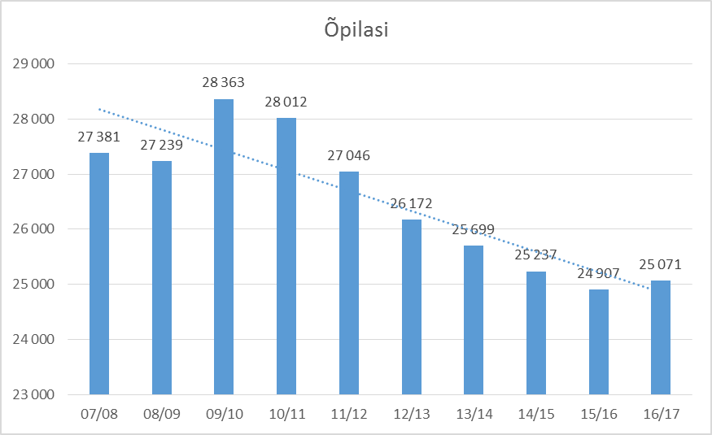
Õpilaste arv ja muutus

Slide 4
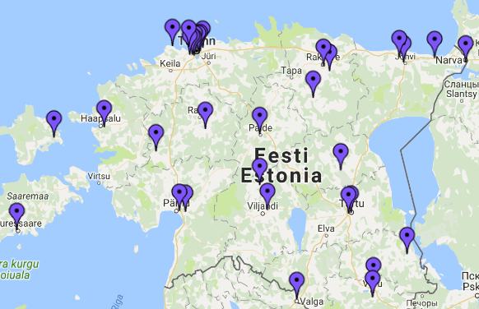
Maakondlik kaetus

Slide 5
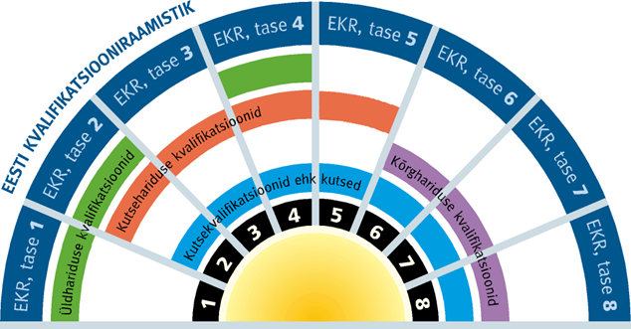
Kutseõppe liigid

Slide 6
Kutseõppe liigid lähemal vaatlusel
2. taseme kutseõpe (esmaõpe)
3. taseme kutseõpe (esmaõpe)
4. taseme kutseõpe (esmaõpe, jätkuõpe)
4. taseme kutseõpe (kutsekeskharidusõpe)
5. taseme kutseõpe (esmaõpe ja jätkuõpe)
Erinevad iseseisvuse ja vastutuse astme võrra!

Slide 7
Kutseõppe liigid joonisena
2 tase
esmaõpe, 94% toimetuleku õppekava lõpetanu
3.tase
esmaõpe
4. tase
esmaõpe (sh kutsekeskharidus) ja jätkuõpe
5. tase
esmaõpe ja jätkuõpe (keskhariduse järgne)

Slide 8
HEV-kutseõppe korraldusega seotud strateegiad ja programmid rakendamiseks

Slide 9
Kes on erivajadusega õppija kutseõppes?
Definitsioon määrusest § 2:
..mõistetakse erivajadusega isikuna õpilast, kelle eriline andekus, õpiraskused, terviseseisund, puue, käitumis- ja tundeeluhäired, pikemaajaline õppetööst eemal viibimine või õppekeele ebapiisav valdamine toob kaasa vajaduse teha muudatusi või kohandusi õppe sisus, õppeprotsessis, õppe kestuses, õppekoormuses ja/või õppekeskkonnas.

Slide 10
Erivajaduste liigitus ja tuvastamise alus
Erivajaduse liik | Tuvastamise alus
püsivad õpiraskused, mis avalduvad suulise- ja kirjaliku kõne, arutlus- ja meenutusoskuste või teabe struktureerimise ja arvutamisoskuse valdkonnas | med. tõend, logopeedi tõend
intellektipuue | LÕK/TÕK läbimise tunnistus, väljavõte õpilasraamatust, üleminekuplaan
emotsionaal- ja käitumisraskused | med.tõend või kooli vastutava töötaja või tugirühma otsus
nägemispuue | arstliku ekspertiisikomisjoni või ekspertarsti otsus, nägemispuuetega õpilaste kooli lõputunnistus või Rehabilitatsiooniplaan
kuulmispuue | arstliku ekspertiisikomisjoni või ekspertarsti otsus, nägemispuuetega õpilaste kooli lõputunnistus või Rehabilitatsiooniplaan

Slide 11
Erivajaduste liigitus ja tuvastamise alus 2
Erivajaduse liik | Tuvastamise alus
liikumispuue | rehabilitatsiooniplaan või arstliku ekspertiisikomisjoni otsus
kroonilised või pikaajalised haigused | med.tõend
õpingute alustamiseks ebapiisav eesti keele oskus | põhi- või keskhariduse omandamist tõendav dokument või kooli vastutava töötaja või tugirühma otsus

Slide 12
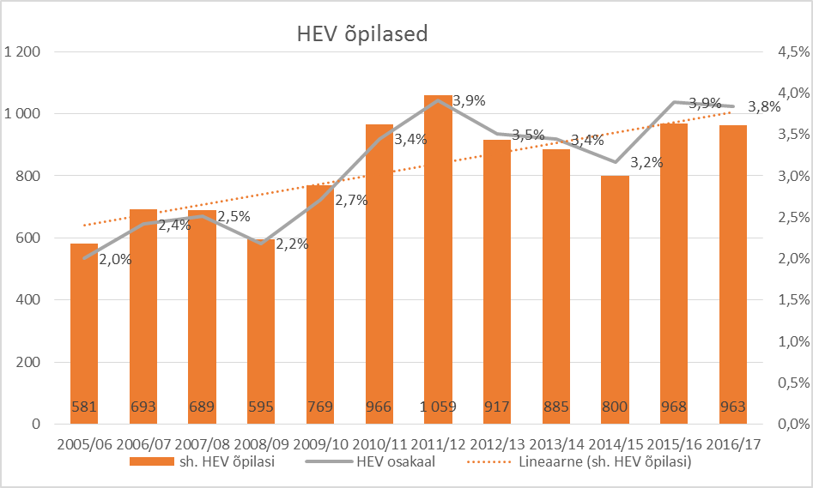
Erivajadustega õppijate osakaal

Slide 13
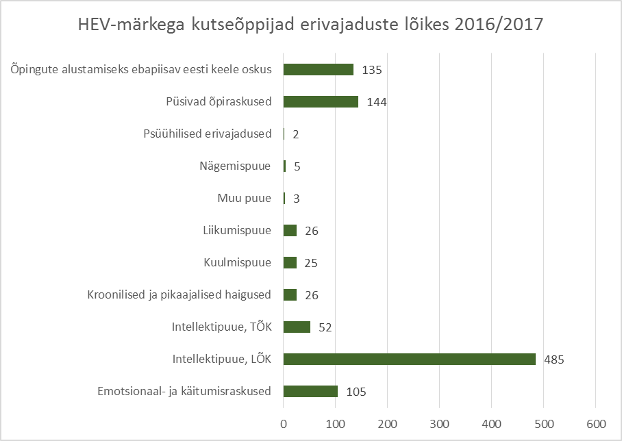
Erivajaduste lõikes 2016/2017

Slide 14
Põhikooli lihtsustatud riikliku õppekava lihtsustatud õppe lõpetanud

Slide 15
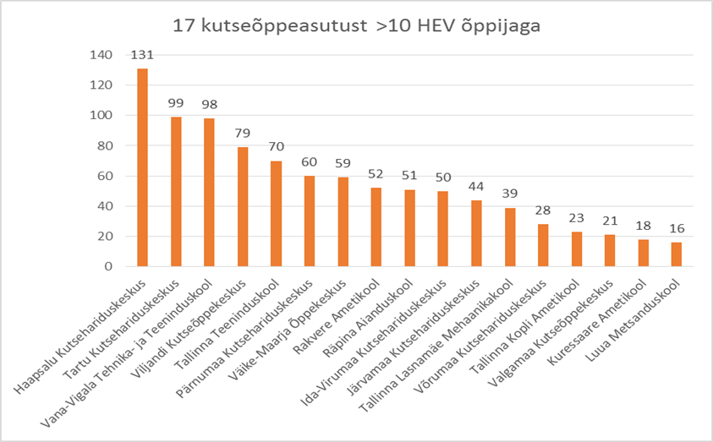
Koolid, kus on erivajadusega õppijaid enam kui 10

Slide 16
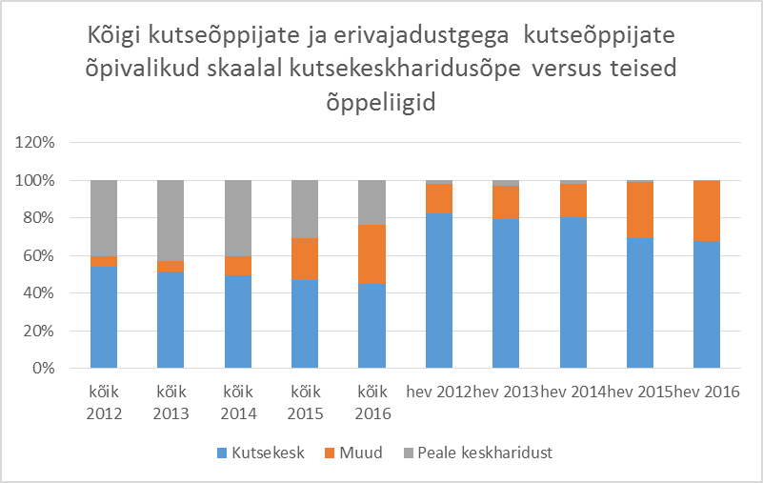
Erivajadusega õppija õppeliigi valikud võrreldes teiste kutseõppijatega

Slide 17
HEV õppijate osakaal õppekavarühmiti

Slide 18
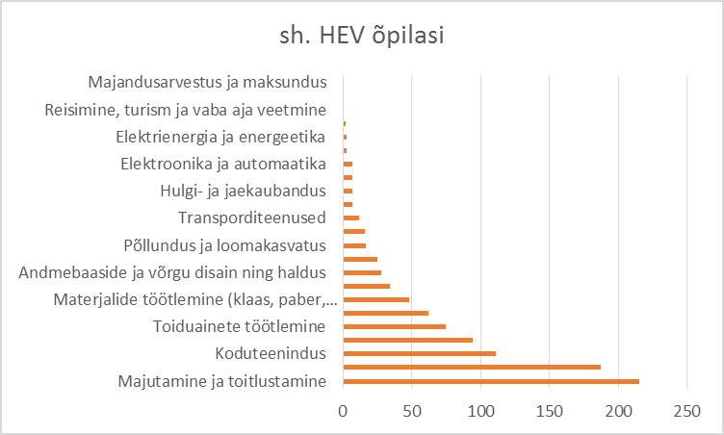
Erivajadustega õppijad õppekavarühmiti

Slide 19
Erivajadustega õppijate sooline jagunemine

Slide 20
Tugiteenused
Kool koostöös kooli pidajaga tagab erivajadusega õpilasele tugiteenuste, sealhulgas
karjääriteenuse,
õpiabi,
eri- ja
sotsiaalpedagoogilise ning
psühholoogilise teenuse
kättesaadavuse ning rakendab vajadusel tema toetamiseks hariduslikke tugimeetmeid.

Slide 21
Tugimeetmed (HEV õppijale)
individuaalse õppekava koostamine ja rakendamine
individuaalse üleminekuplaani koostamine
õpe väikerühmas suurusega 4–12 õpilast
mõõdukas pedagoogiline sekkumine
põhjalik pedagoogiline sekkumine

Slide 22
Tugispetsialistide arv kutseõppes 2015/2016

Slide 23
Probleemid, mis vajavad lahendamist
Üldharidusest kutseõppesse üleminek
Info liikumine, koolide koostöö
Üleminekuplaanide tähenduslikkus (kellele ja milleks)
Lisaõpe – kellele ja milleks?
Õppijat toetav, läbipaistev rahastamisskeem kutseõppes

Slide 24
Probleemid, mis vajavad lahendamist (1)
Teavitustöö õppimise võimalustest kutseõppes
Õppekavaarendus
Õpetajate nõustamine ja piisav koolitusvõimaluste tagamine

Slide 25
Mis on hästi läinud?
Kutsehariduses käib regulaarselt koos HEV võrgustik ehk kõikide koolide esindajad, kes ühel või teisel moel on seotud erivajadusega õppija toetamisega
Innoves on tööl HEV-koordinaator, kelle käest saab õppekava koostamisel, kohandamisel nõu
Astangu Kutserehabilitatsioonikeskusega on väga head koostöösuhted

Slide 26
Mis on hästi läinud? (1)
2016 aastal on tehtud suur eeltöö uue rahastusmudeliga kutseõppes, sh HEV rahastuse põhimõtetes
EHISesse on loodud tugimeetmete klassifikaator (2017)
Suure osa erivajadustega isikute liitude/ühenduste esindajatega on kokku saadud 2016. aasta jooksul ja kohtumised jätkuvad

Slide 27
Mis on läinud hästi? (2)
Koostöö Sotsiaalminsiteeriumiga on väga tihe (integreeritud teenuste mudel)
Koalitsioonileppes lubatud 6 mln täiendavalt tugiteenuste osutamiseks KOVidele (eelnõud ettevalmistamisel)
Kaasava hariduse kontseptsioon tuleb

Slide 28
Tänan!
Mari Tikerpuu
mari.tikerpuu@hm.ee

